Slide 1

실습

Slide 2
Debugging
Perspective
LogCat

Slide 3

Debugging
Breaking Points
  소스 왼쪽의 빈 공간 좌클릭시 Breaking Point 설정

Slide 4
Debugging
단축키
Shift + F9 | 디버깅 모드 시작
F7 | 메서드 안으로 추적해 들어감
F8 | 다음 명령문을 실행
F9 | 다음 중단점까지 진행
Ctrl + F8 | 중단점 토글
Ctrl + Shift + F8 | 중단점 보기

Slide 5

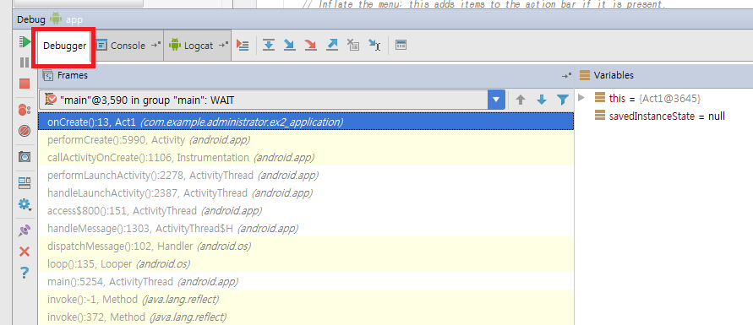
Debug Perspective
디버깅용 Perspective Mode 전환
  Run > Debug 혹은 Debug 아이콘 실행 후
  실행 여부에 관계없이 좌측 하단의 아이콘을 통해서 바로 전환 가능

Slide 6
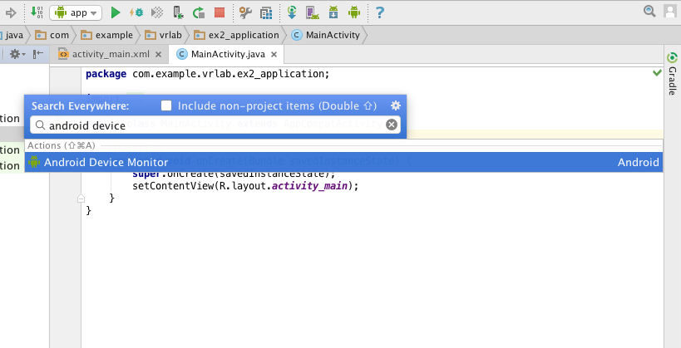
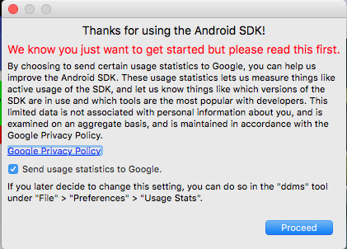
DDMS
안드로이드 DDMS(Dalvik Debuging Monitor Server)
Notes:
Dalvik Debug Monitor Server ( DDMS )

Slide 7
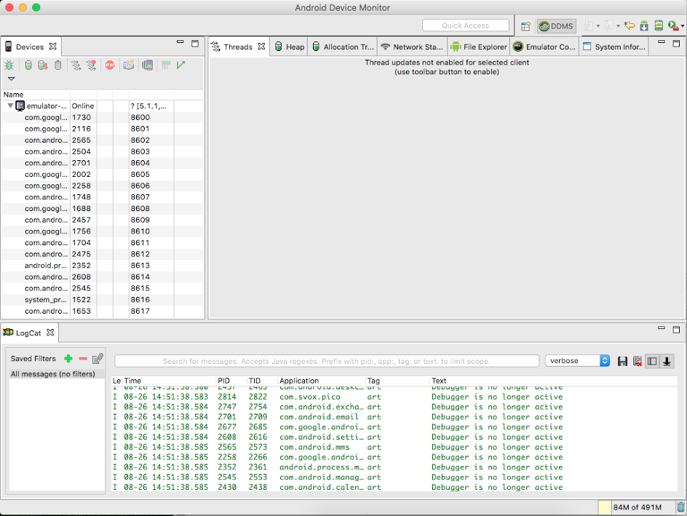
DDMS
DDMS Perspective
  단말기의 프로세스, 쓰레드 상태, 힙, 파일 등의 다양한 정보를 Lookup
  한번 등록해 두면 쉽게 전환 가능

Slide 8
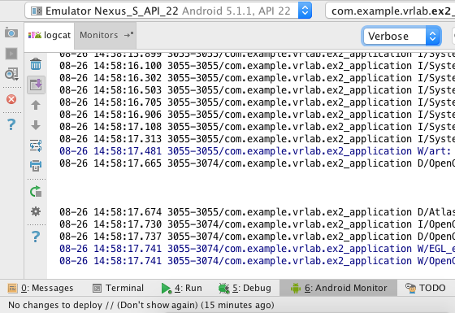
LogCat

Slide 9
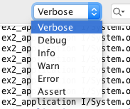
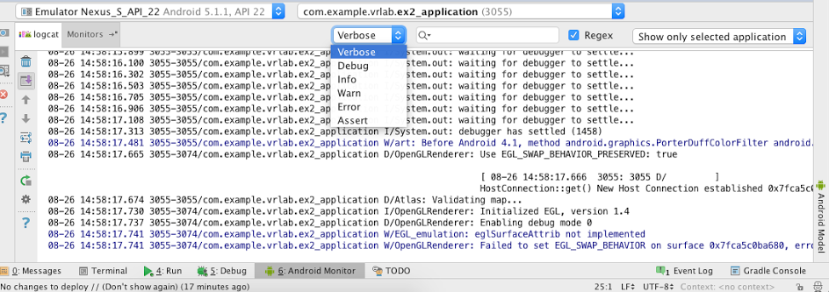
Log Output
Filter
  verbose: 장황하게 자세한 출력
  debug: 디버깅 정보
  info: 단순한 정보 출력
  warn: 오류는 아니지만 문제의 소지가 있는 경고
  error: 어플리케이션 동작에 문제가 되는 심각한 오류
  Assert:

Slide 10

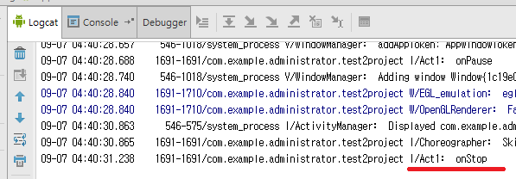
Log Output

Slide 11
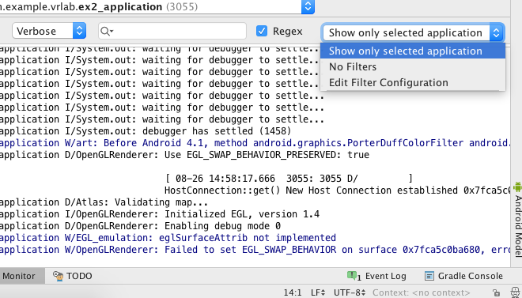
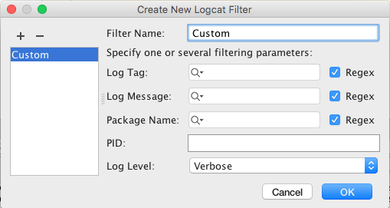
Log Output
Log 출력 종류
  Log.v(tag, msg): Verbose
  Log.d(tag, msg): Debug
  Log.i(tag, msg): Information
  Log.w(tag, msg): Warning
  Log.e(tag, msg): Error
  Log.a(tag, msg): Assert
Custom Log Filter

Slide 12
Example #2.2
Activity

Slide 13
Activity Lifecycle Log
public class Act1 extends AppCompatActivity {
/** Called when the activity is first created. */
@Override
protected void onCreate(Bundle savedInstanceState) {
Log.i("Act1", "onCreate");
super.onCreate(savedInstanceState);
setContentView(R.layout.main);
}
@Override
protected void onStart() {
Log.i("Act1", "onStart");
super.onStart();
}
@Override
protected void onPause() {
Log.i("Act1", "onPause");
super.onPause();
}
@Override
protected void onStop() {
Log.i("Act1", "onStop");
super.onStop();
}
@Override
protected void onResume() {
Log.i("Act1", "onResume");
super.onResume();
}
@Override
protected void onRestart() {
Log.i("Act1", "onRestart");
super.onRestart();
}
@Override
protected void onDestroy() {
Log.i("Act1", "onDestroy");
super.onDestroy();
}
}

Slide 14
Activity Lifecycle Log
Act1 시작
AppTest
  Home 버튼을 눌렀을 때 Log 결과
  Back 버튼을 눌렀을 때 Log 결과
  Settings에서 강제종료 시켰을 때
  Log 결과
Home 버튼
  onStop까지 진행
  AppTest는 종료되지 않고
  메모리에 캐쉬
Back 버튼
  onDestroy까지 진행
  AppTest에서의 업무가 완료되었다
  판단하고 App을 완전히 종료
onCreate()
onRestart()
onStart()
onResume()
다른 App 활성화
onPause()
onStop()
onDestroy()
Act1 종료

Slide 15
Practice #2.2
아래의 상황에서의 Log 출력을 확인합니다.
  Home 버튼을 눌렀을 때 Log 결과
  Back 버튼을 눌렀을 때 Log 결과
  Settings에서 강제종료 시켰을 때 Log 결과
캡쳐하여 제출
  추가로 자신의 이름을 로그로 출력합니다.
  각 상황을 구분하여 캡쳐합니다.
  본인의 과제 제출 저장소에 파일이름 Practice2.2_학번_이름.jpg으로 저장
Advanced
  실행 후 Home 버튼을 누르고 다른 App을 실행한 후 다시 AppTest를 실행 했을 때의 결과도 확인해 봅니다.

Slide 16
Example #2.3
Multiple Activity

Slide 17
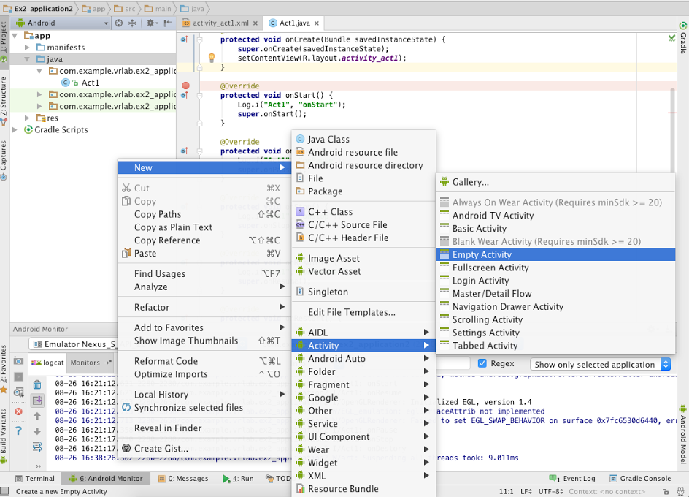
Activity 추가

Slide 18
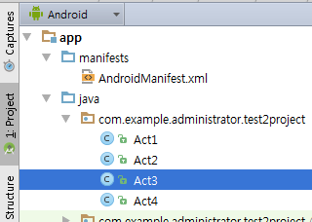
Activity 추가
Act1 ~ Act4
  동일한 과정을 반복하여 Act3, Act4까지 생성

Slide 19
Activity Design
문자열 리소스 추가
  /res/values/strings.xml 편집
  각 Activity의 제목 추가
<resources>
<string name="hello">Hello World, Act1!</string>
<string name="app_name">AppTest</string>
<string name="title_activity_act1">Act1</string>
<string name="title_activity_act2">Act2</string>
<string name="title_activity_act3">Act3</string>
<string name="title_activity_act4">Act4</string>
</resources>

Slide 20
Activity Design
문자열 리소스 추가
  /res/values/strings.xml 편집
  Activity간 이동을 할 버튼 이름 추가
<string name="act3">Activity 3 !</string>
<string name="act4">Activity 4 !</string>
<string name="go_act1">Act1로 이동</string>
<string name="go_act2">Act2로 이동</string>
<string name="go_act3">Act3으로 이동</string>
<string name="go_act4">Act4로 이동</string>
</resources>

Slide 21
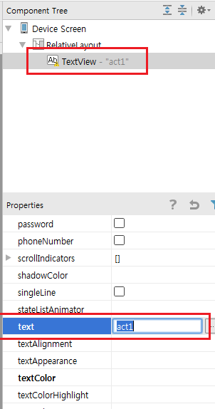
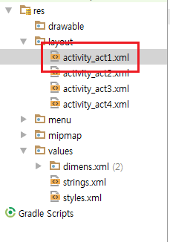
Activity Design
Activity Layout 수정
  /res/layout/main.xml
  TextView를 하나만 남기고 삭제
  TextView의 텍스트를 ‘act1’로 선택

Slide 22
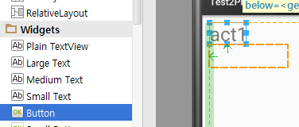
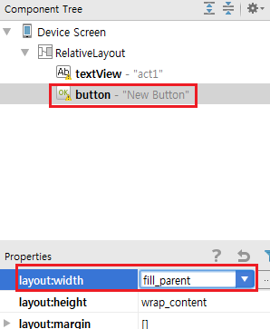
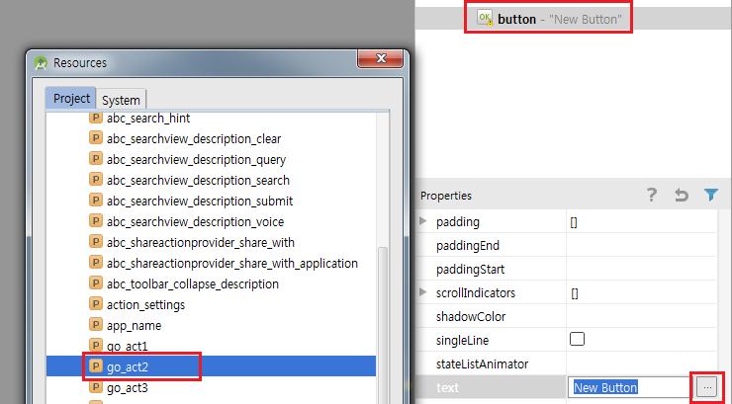
Activity Design
Activity Layout 수정
  /res/layout/main.xml
  Button을 Drag&Drop으로 추가 ->
  크기 조절 ↓ 텍스트 선택 ↓

Slide 23

Activity Design
Activity Layout 수정
  /res/layout/main.xml

Slide 24
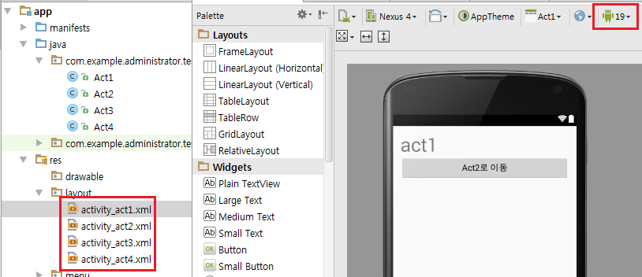
Activity Design
Activity Layout 수정
  테마를 Android 4.4로 맞추기

Slide 25
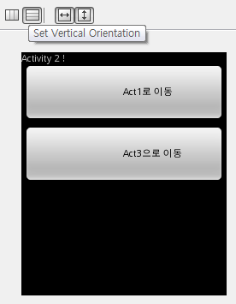
Activity Design
Activity Layout 수정
  /res/layout/act2.xml
  레이아웃 형태를 Vertical Linear 형식으로
  TextView 하나와 버튼 두 개 추가
  각각의 폭과 텍스트를 설정

Slide 26
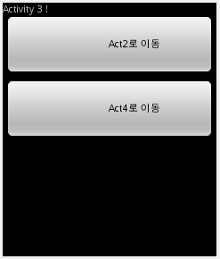
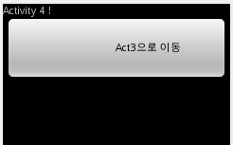
Activity Design
Activity Layout 수정
  /res/layout/act3.xml
  /res/layout/act4.xml
  나머지 두 개의 레이아웃도 비슷한 형태로

Slide 27
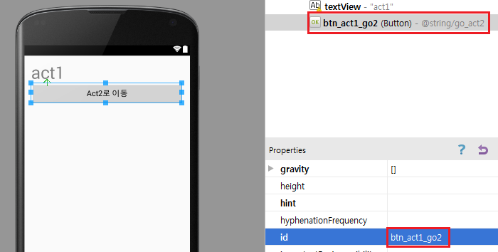
Activity Design
Layout 요소에 ID 할당
  /res/layout/main.xml

Slide 28
Activity Design
Layout 요소에 ID 할당
  /res/layout/act2.xml
    btn_act2_go1
    btn_act2_go3
  /res/layout/act3.xml
    btn_act3_go2
    btn_act3_go4
  /res/layout/act4.xml
    btn_act4_go3

Slide 29
Activity Code
Activity Code 추가
  /src/Act2.java
  /src/Act3.java와 /src/Act4.java도 유사하게 추가
public class Act2 extends Activity {
/** Called when the activity is first created. */
@Override
public void onCreate(Bundle savedInstanceState) {
super.onCreate(savedInstanceState);
// TODO Auto-generated method stub
setContentView(R.layout.activity_act2);
}
}

Slide 30
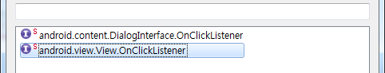
Event Listener
이벤트가 발생했을 때 신호를 수신
  버튼 눌림 이벤트를 수신할 필요가 있음
  /src/Act1.java
@Override
public void onCreate(Bundle savedInstanceState) {
Log.i("Act1", "onCreate");
super.onCreate(savedInstanceState);
setContentView(R.layout.main);
/* 버튼의 인스턴스 확인 */
Button go_act2 = (Button) findViewById(R.id.btn_act1_go2);
/* 이벤트를 받기 위한 리스너 작성 */
go_act2.setOnClickListener(
new go_act2.OnClickListener() {
public void onClick(View v) {
Log.i("Act1.btn_act1_go2", "onClick");
}
}
);
}

Slide 31
Explicit Intent
인텐트
  어플리케이션 사이, 액티비티 사이에 전달되는 메시지 꾸러미
  명시적 인텐트: 정확하게 어떤 App의 어떤 액티비티라고 명시
  암시적 인텐트: 메일을 보낼 수 있는 액티비티를 실행해 주세요~
이벤트 발생했을 때 다음 액티비티 호출
new OnClickListener() {
public void onClick(View v) {
Log.i("Act1.btn_act1_go2", "onClick");
/* 인텐트를 생성한 후 명시적 다음 액티비티를 호출 */
Intent intent1 = new Intent(Act1.this, Act2.class);
startActivity(intent1);
}
}

Slide 32
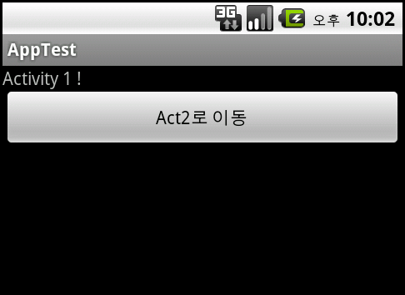
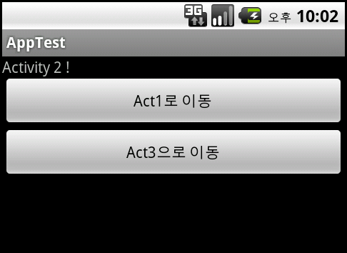
Run

Slide 33
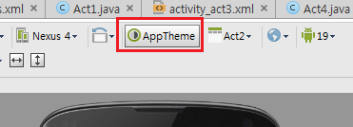
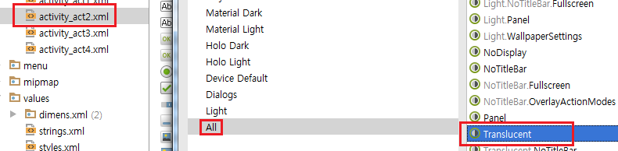
Advanced
  Act1에 버튼을 하나 더 추가하고,
  버튼을 눌렀을 때 TextView에 자신의 이름이 출력되도록 해봅니다.
  AndroidManifest.xml에서 Act2 액티비티의 Theme를
  “@android:style/Theme.Translucent”로 지정하고 실행했을 때
  Act1의 Log가 테마를 지정하지 않았을 때와 어떻게 다른지 확인해봅니다.
②
①
③
④

Slide 34
Practice #2.3
Ex2_Application 예제 완성
  기대한 대로 작동하도록 코드를 완성합니다.
  완성된 어플리케이션의 버튼을 이용하여 액티비티 전환을 테스트하고
  Back 버튼을 사용해서 이전의 액티비티로 복귀해 봅시다.
  계속된 인텐트 호출이 Task에 어떤 영향을 미치는지 생각해 봅시다.
  Activity 클래스의 finish() 메서드에 대해서 알아 봅시다.
제출
  완성된 어플리케이션의 실행화면을 적절하게 캡쳐하여 제출합니다.
  본인의 저장소에 파일이름 Practice2.3_학번_이름.jpg으로 저장
Act1
Act2
Act3
Act4

Slide 35


